Slide 1
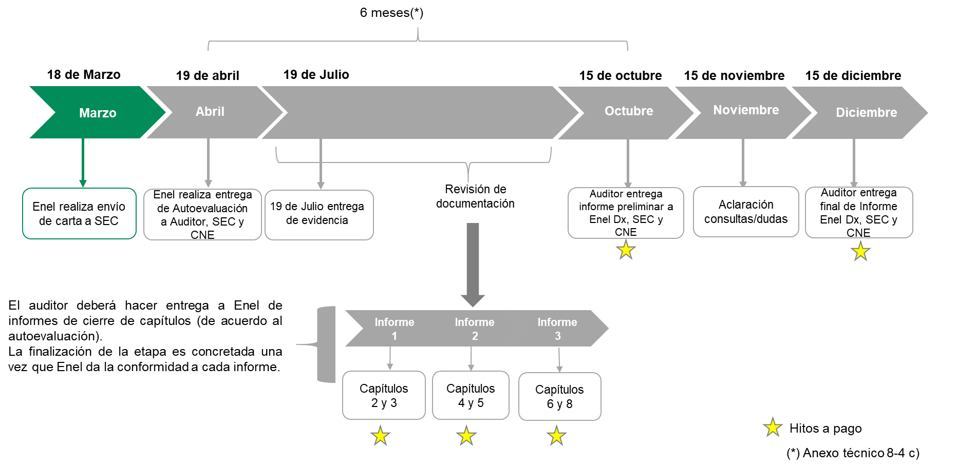
Homologación: Plazos y pagos

Slide 2
Estructura de documentación
Requerimientos regulatorios
Anexo norma técnica
Interpretación SEC – listado de requerimientos
Autoevaluación Enel
Descripción arquitectura
Solución tecnológica
Casos de uso i
Documentos de especificaciones técnicas
Otros documentos funcionales
Normas internacionales
Otros antecedentes que solicite el consultor (conceptual vs real)
Verificación de cumplimientos regulatorios
- Interpretación del consultor de Anexo SEC – listado de requerimientos

